Slide 1
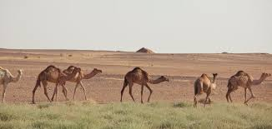
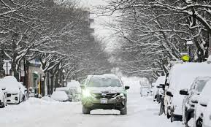
المعيار | المخرج | عنوان الدرس | الوحدة
البيئة الحارة - البيئة الباردة | يصنف أنواع الزراعة المدارية واحتياجاتها | الدرس رقم 4: يصنف أنواع الزراعة المدارية واحتياجاتها | يظهر معرفة ومهارة في اساسيات الزراعة
ان يشيرالطالب من خلال الصورة الي البيئة الحارة والبيئة الباردة
بيئة بارده
بيئة حارة

Slide 2
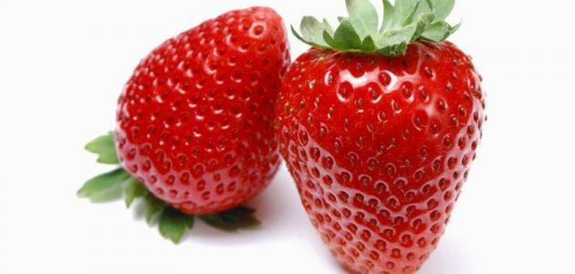
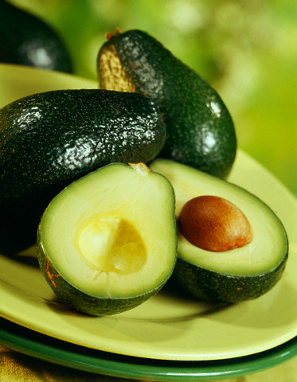
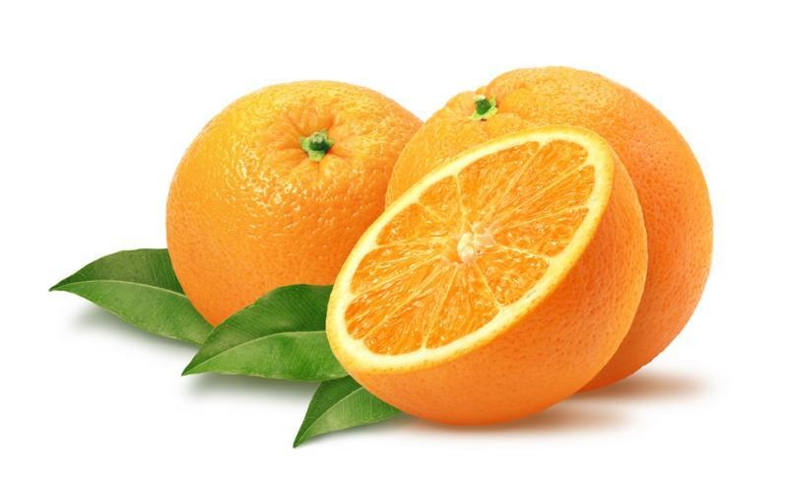
المعيار | المخرج | عنوان الدرس | الوحدة
البيئة الحارة - البيئة الباردة | يصنف أنواع الزراعة المدارية واحتياجاتها | الدرس رقم 4: يصنف أنواع الزراعة المدارية واحتياجاتها | يظهر معرفة ومهارة في اساسيات الزراعة
ان يتعرف الطالب علي ثلاث انواع فاكهة شتوية
فرولة
افوكادو
برتقال

Slide 3
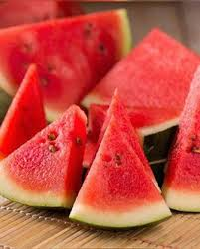
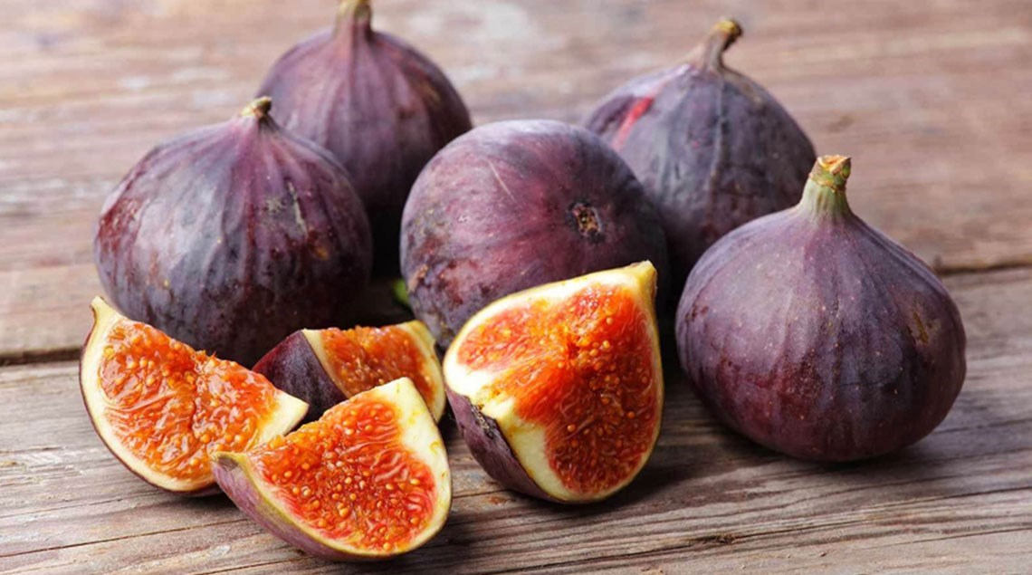
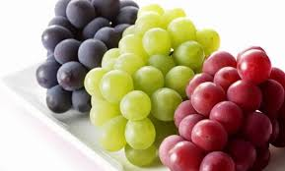
المعيار | المخرج | عنوان الدرس | الوحدة
البيئة الحارة - البيئة الباردة | يصنف أنواع الزراعة المدارية واحتياجاتها | الدرس رقم 4: يصنف أنواع الزراعة المدارية واحتياجاتها | يظهر معرفة ومهارة في اساسيات الزراعة
ان يتعرف الطالب علي ثلاث انواع فاكهة صيفية
بطيخ
التين
عنب

